Slide 1
Продвинутый калькулятор
Выполнил гарафутдинов артём

Slide 2
Цели программы
Упрощение решения задач для пользователя
Развитие навыков решения математических задач
Значения синусов\косинусов\тангенсов
Дисперсия, медиана, мода набора чисел
График по заданной функции
Проверка своих знаний

Slide 3
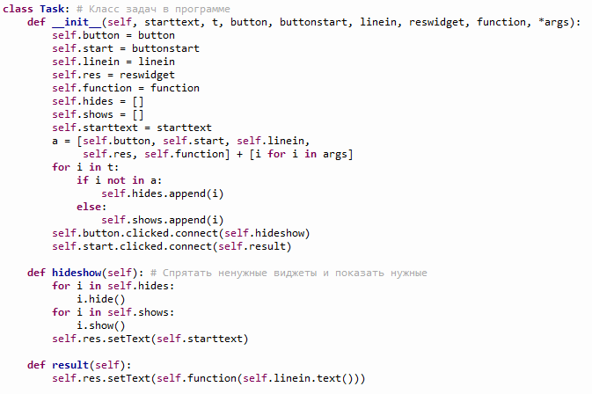
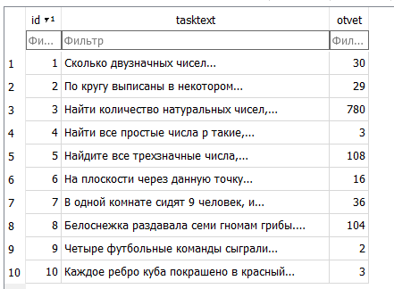
Код программы
Task - Основа программы
Для хранения задач с ответами была создана база данных

Slide 4
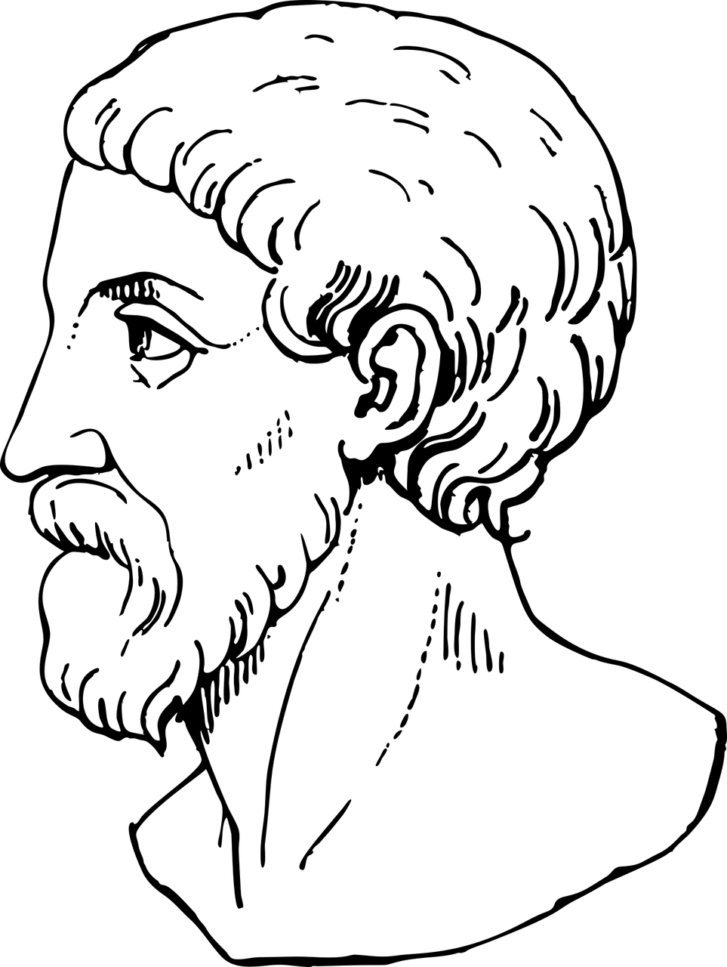
Используемые технологии
Дизайн: PyQt5
База данных: sqlite3
Основной код: random, math
Преобразование в .exe: Pyinstaller

Slide 5
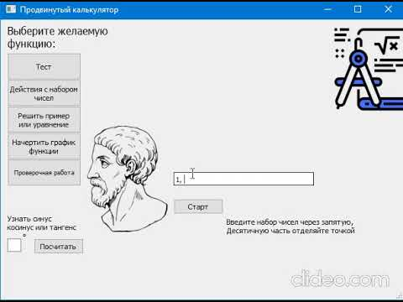
Скринкаст программы

Slide 6

Заключение
Я считаю, что данная работа будет полезна школьникам для решения математических задач, в планах добавить в программу больше функций и расширить возможности.
Спасибо за внимание!

